Slide 1
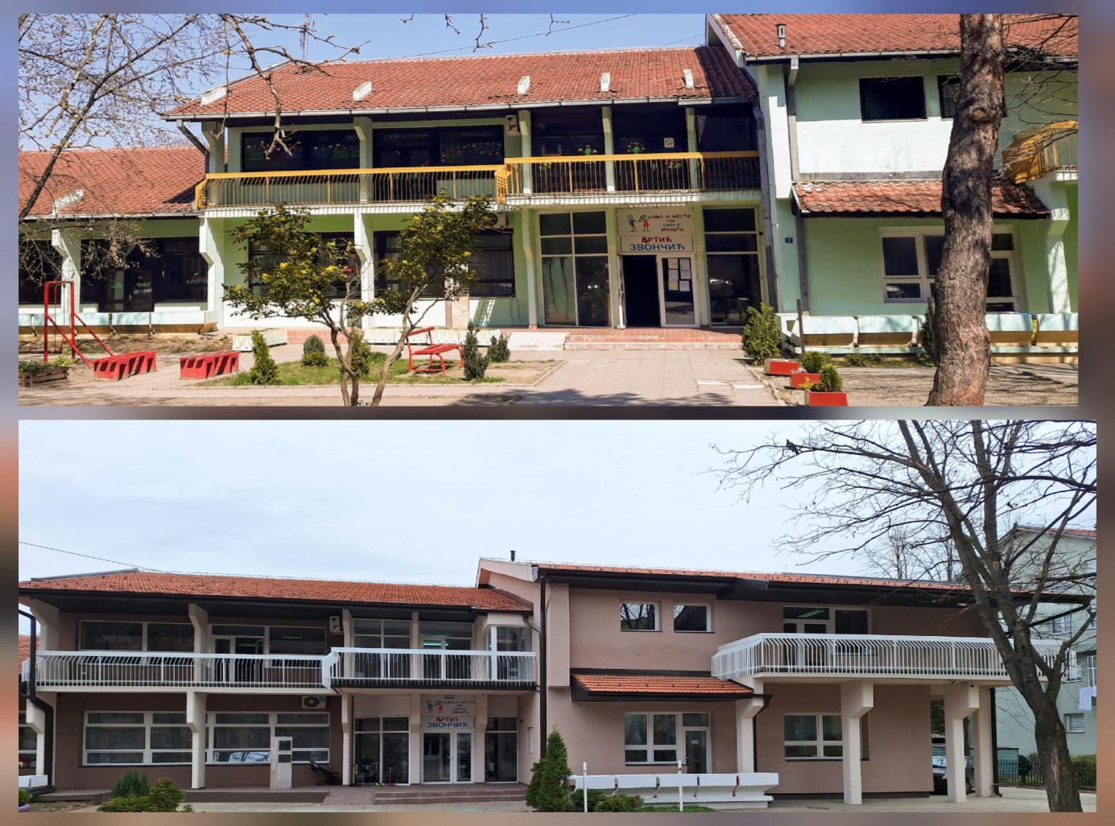
Вртић Звончић
Билтен
Новембар 2025.

Slide 2
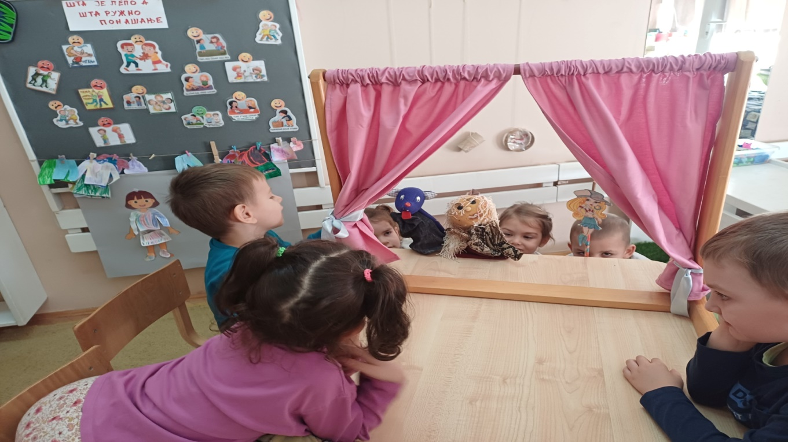
Драмске игре

Slide 3
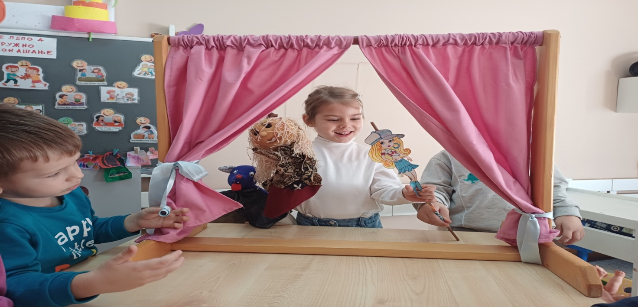
Моћ лутке/моћ детета

Slide 4
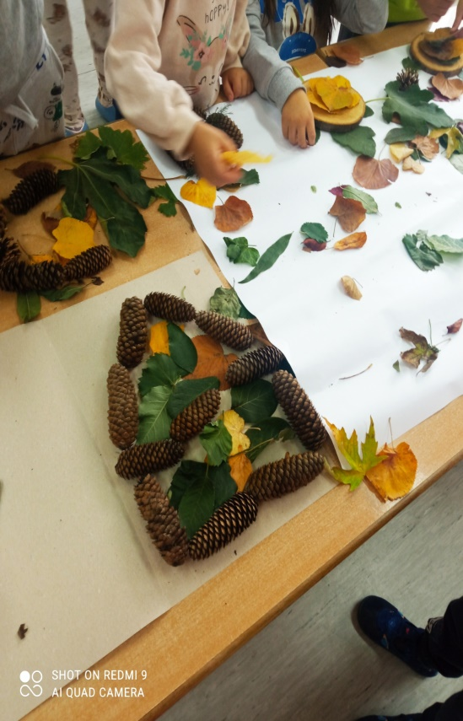
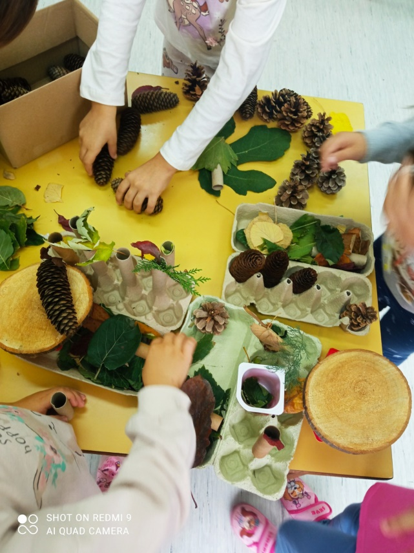
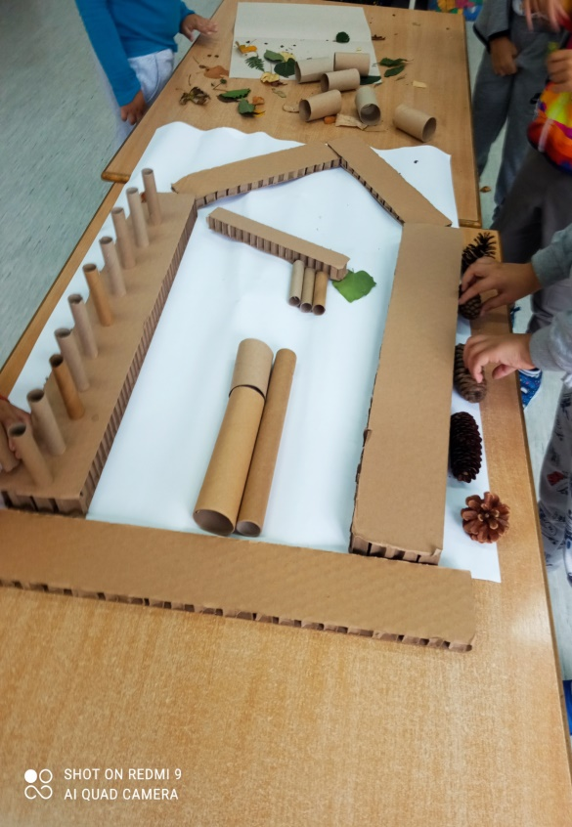
Истраживачке игре деце вас.гр. у години пред полазак у школу

Slide 5
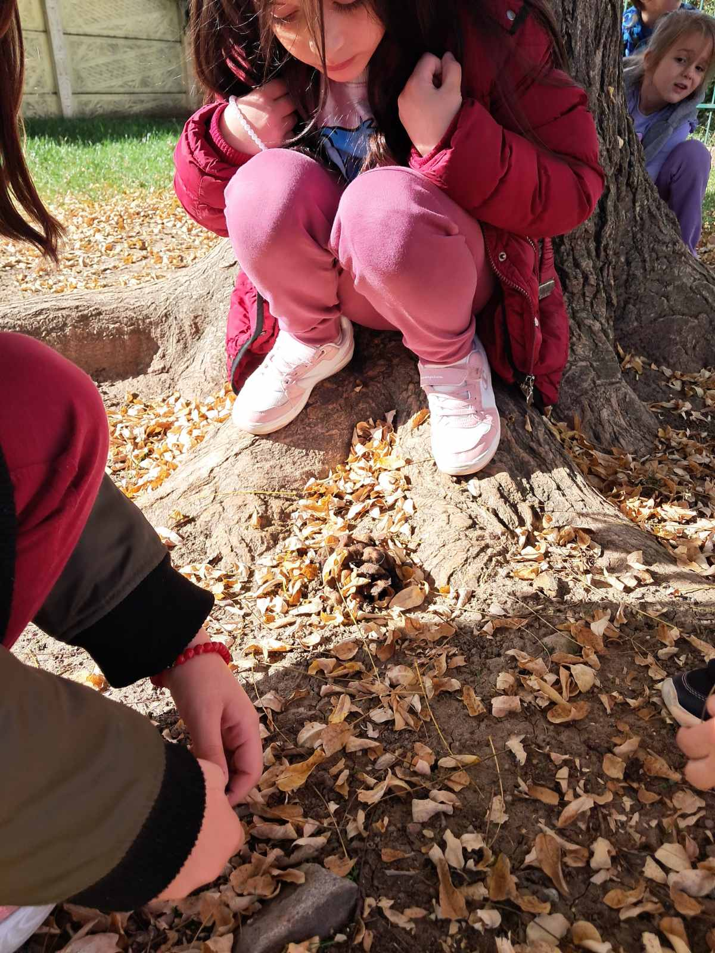
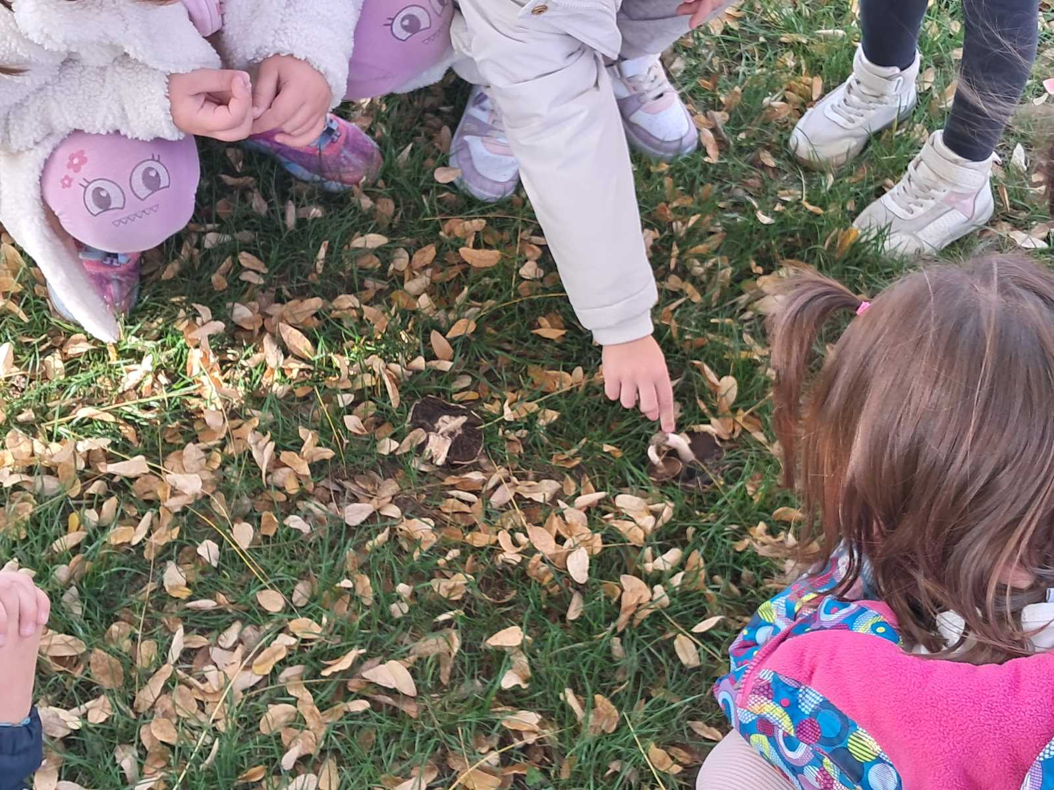
Истраживачко питање
Да ли су све гљиве јестиве ?

Slide 6
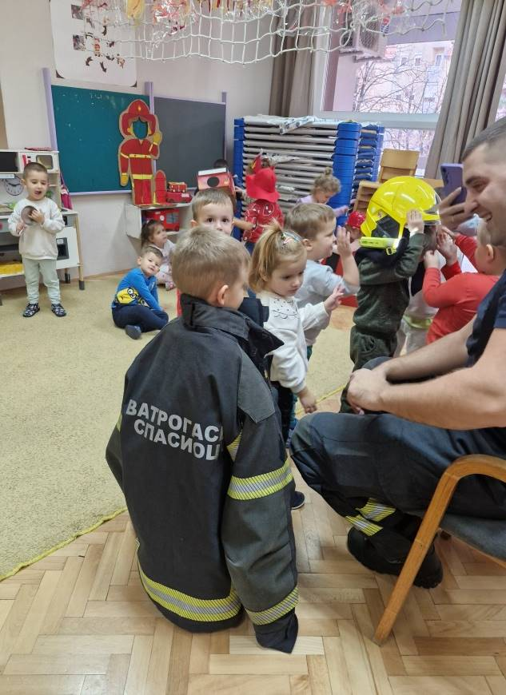
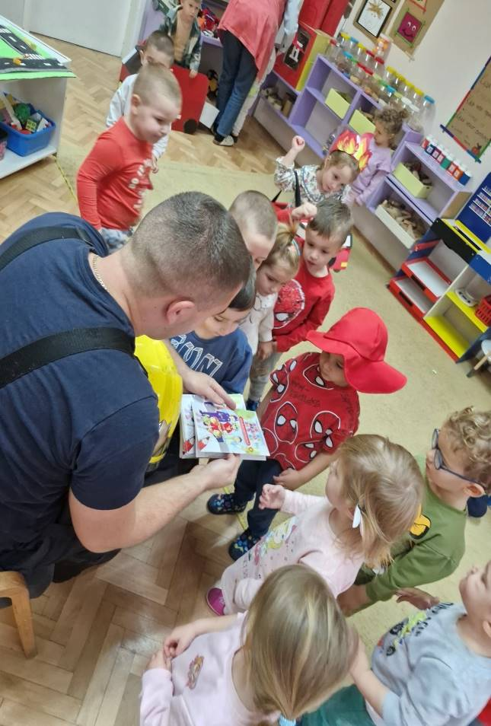
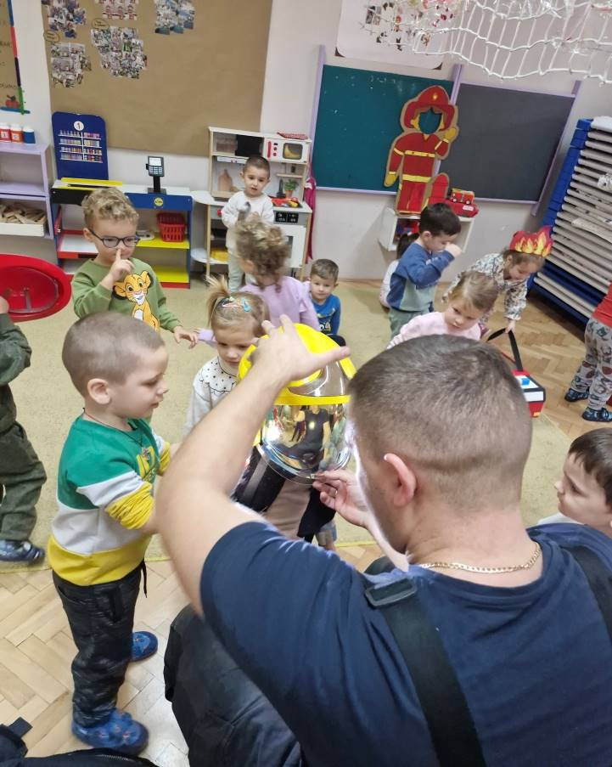
Ватрогасац у вас.гр.,,Јабука”
Питали смо ...
Пробали смо ...
Научили смо !

Slide 7
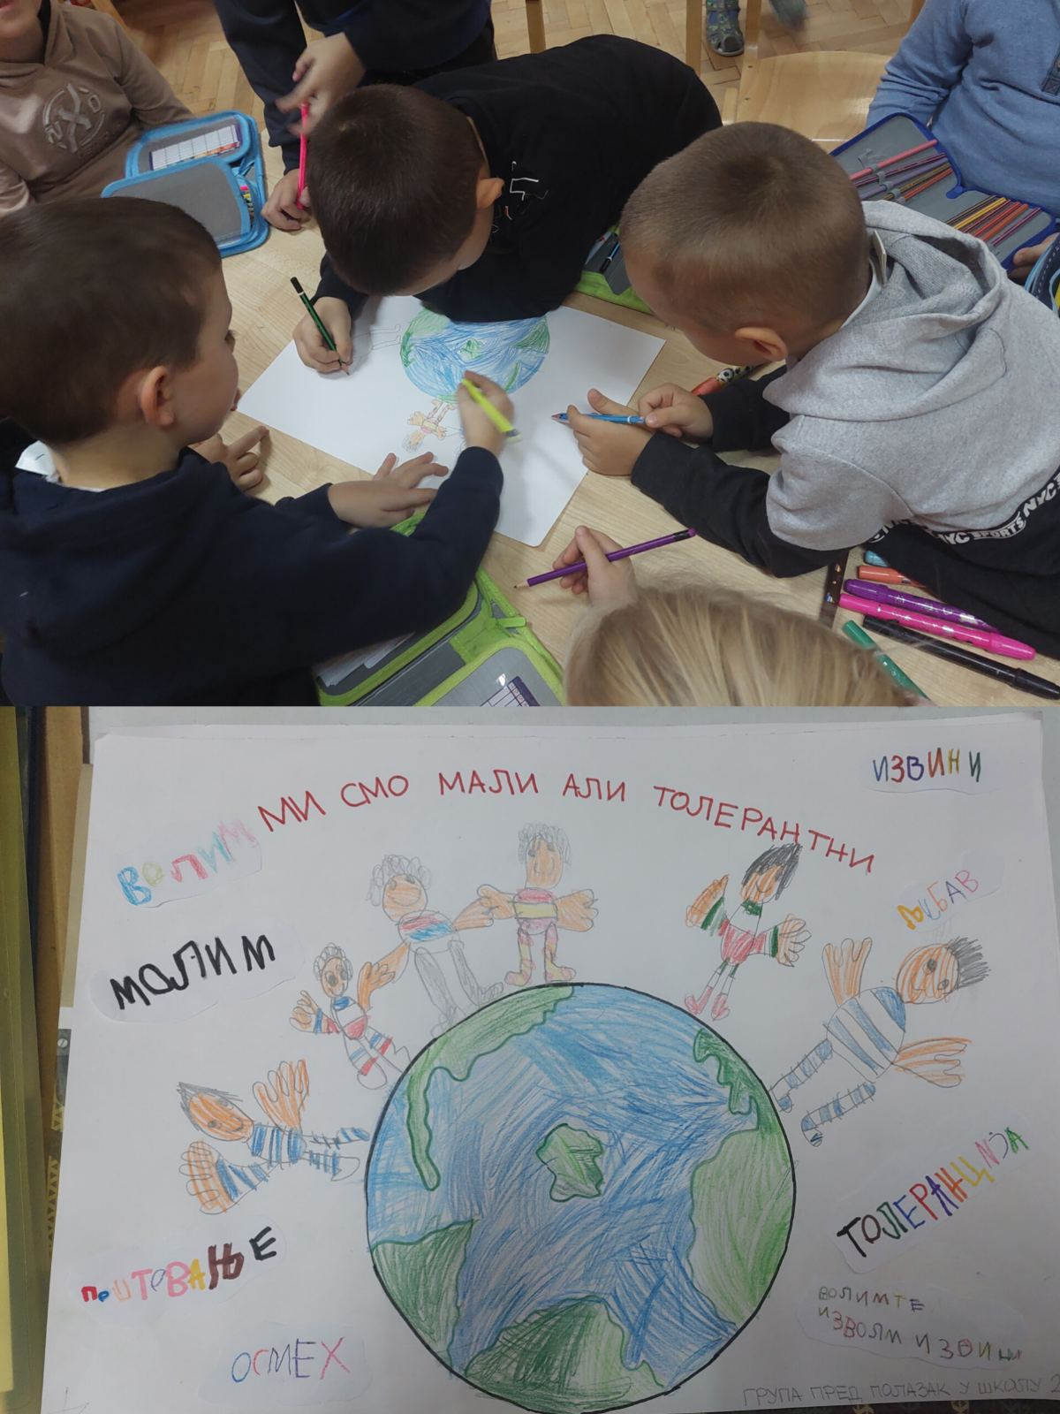
Међународни дан толеранције
Осмех,загрљај,љубазност –наша заједница

Slide 8
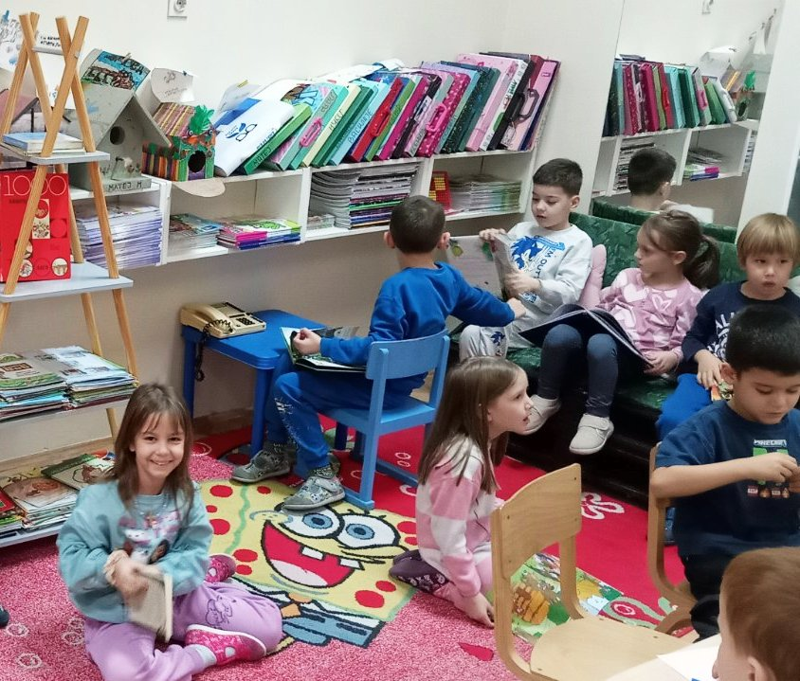
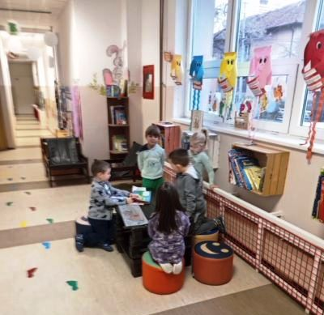
Светски дан детета у вртићу Звончић
Светски дан детета 20. новембар обележили смо кроз причу о другарству, стварајући атмосферу заједништва и истичући вредности пријатељства, уважавања и међусобне подршке.

Slide 9
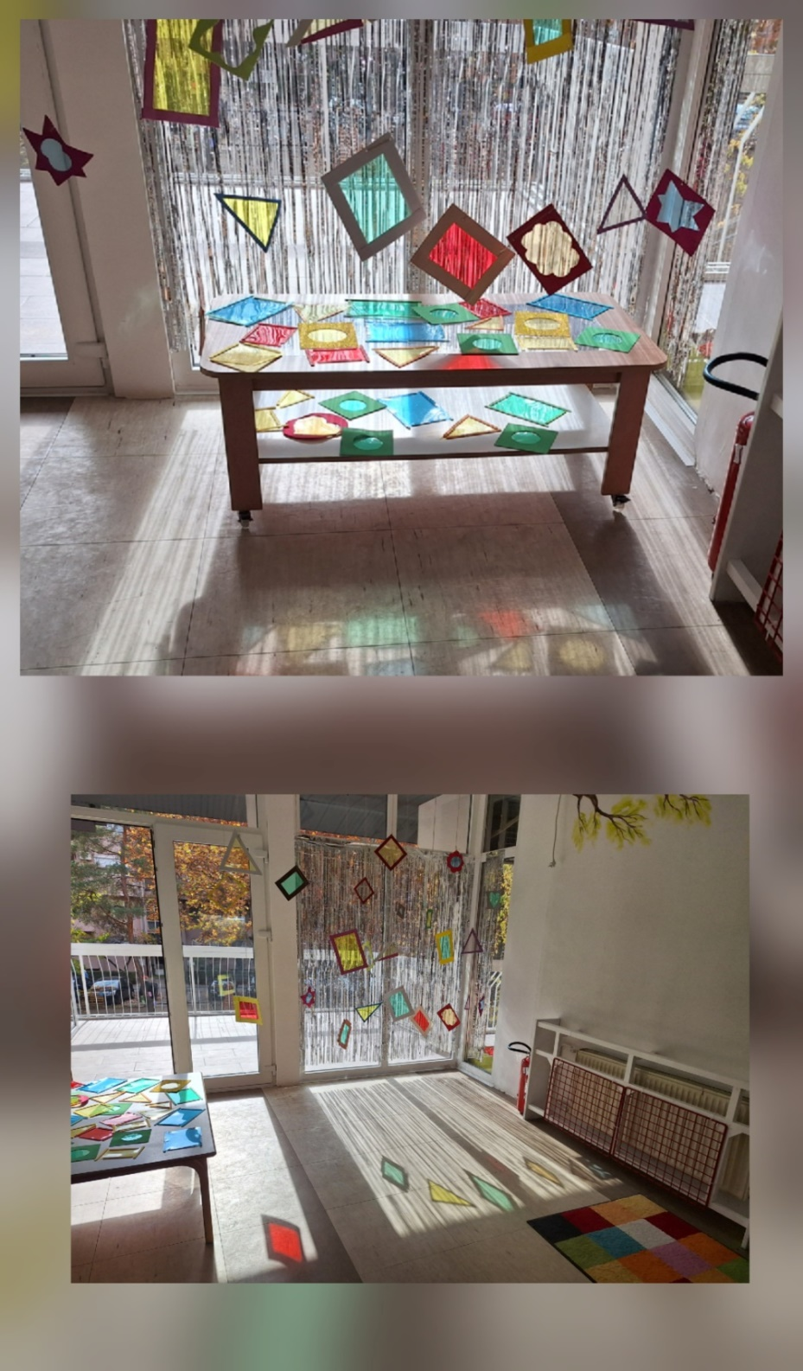
Формирана просторна целина у заједничком простору вртића за истраживање светлости и сенки

Slide 10
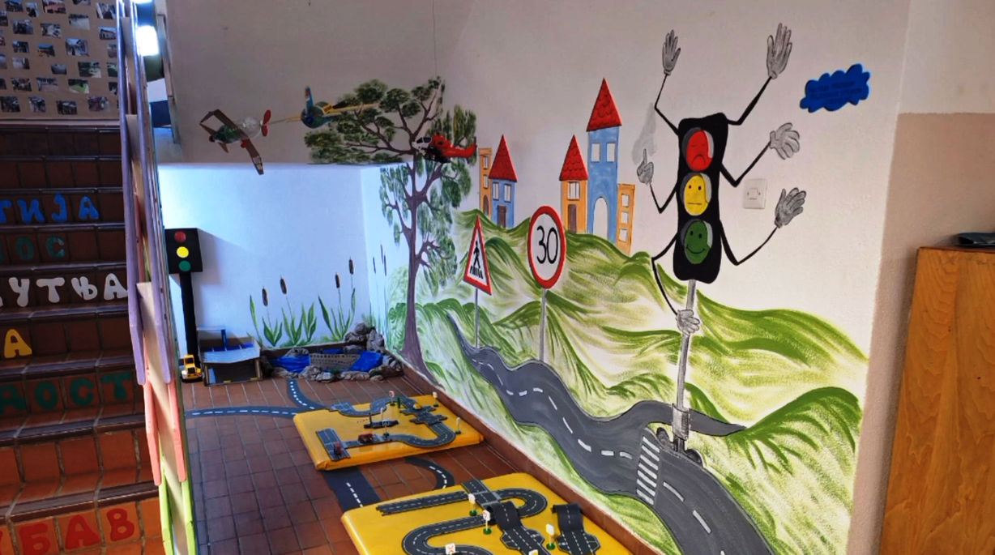
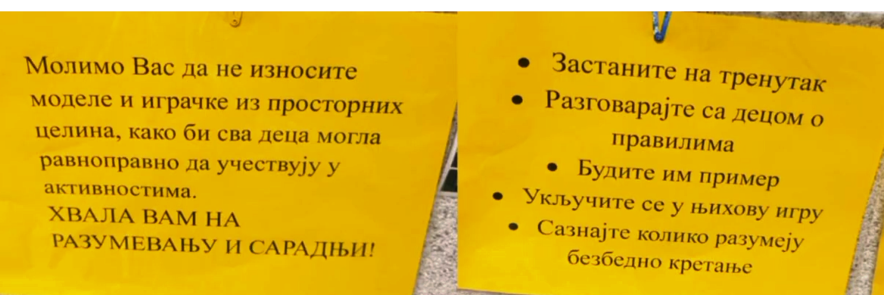
Позив родитељима, да заједно код деце развијамо културу понашања у собраћају, поштујући правила.

Slide 11
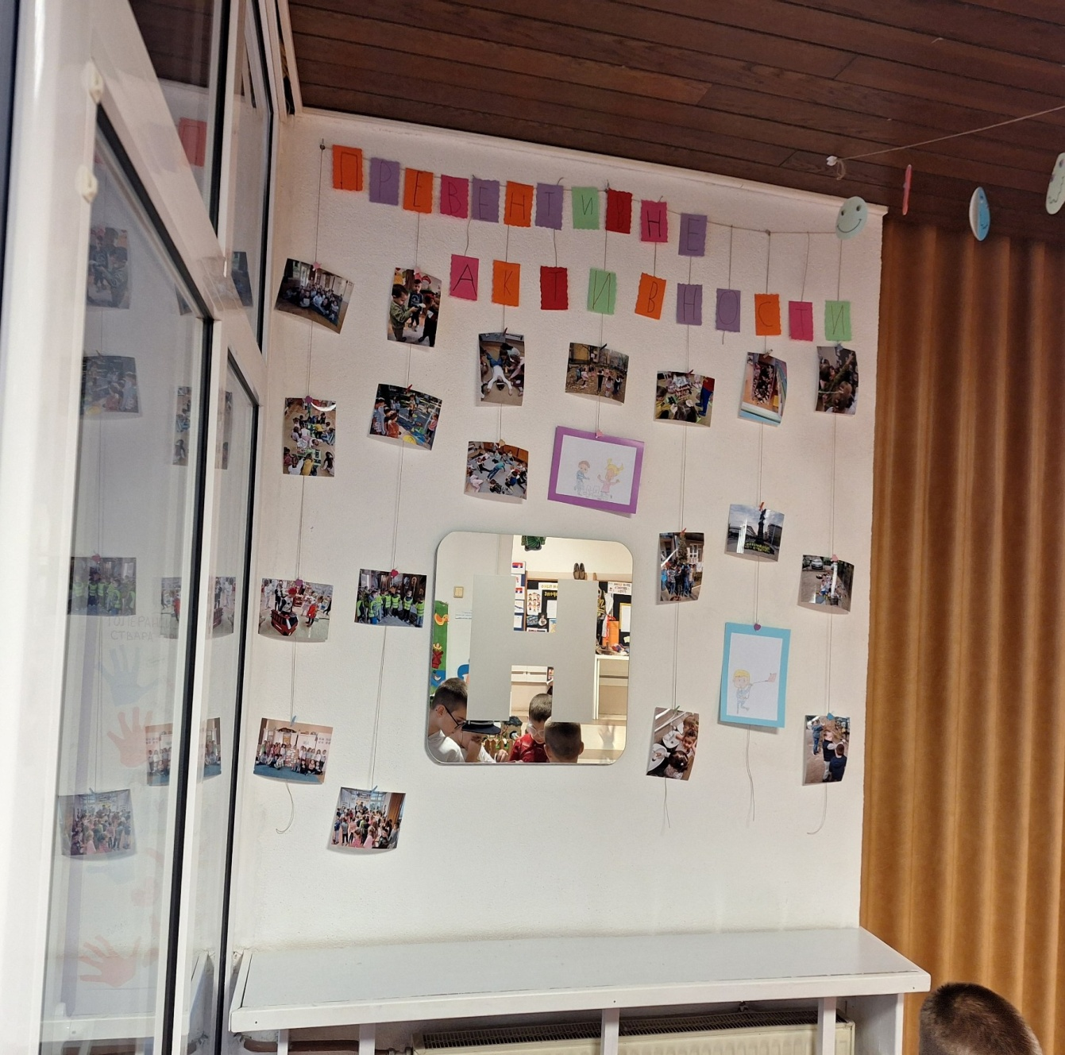
Приказ фотографија одржаних превентивних активности у оквиру Програма заштите...

Slide 12

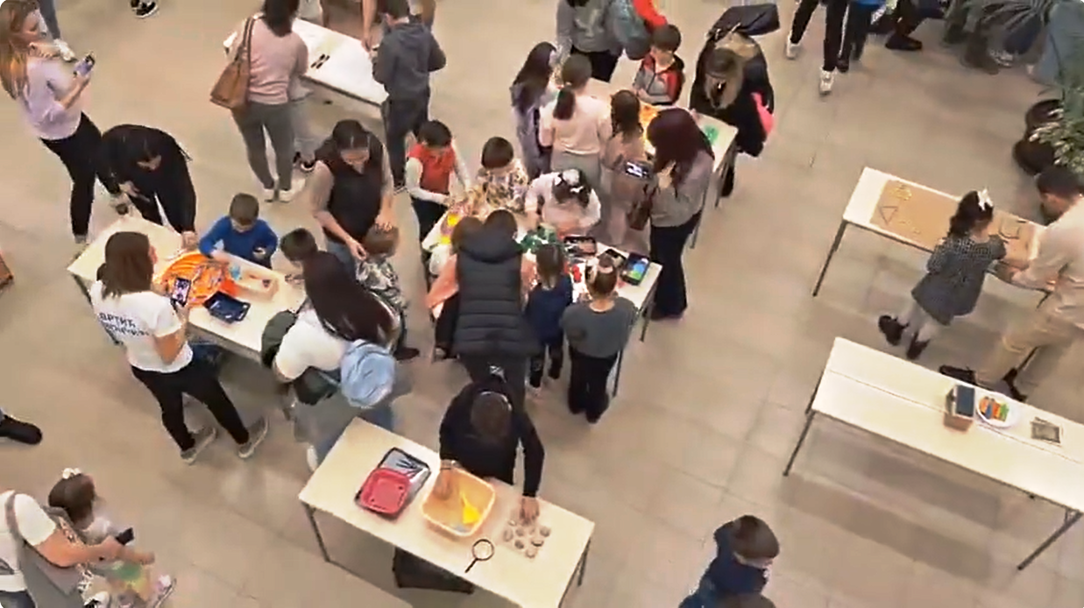
Деца и васпитачи вас.гр. у години пред полазак у школу у Мудраковцу –вртић Звончић у сарадњи са ђацима и учитељима ОШ Ј.Ј.Змај

Slide 13
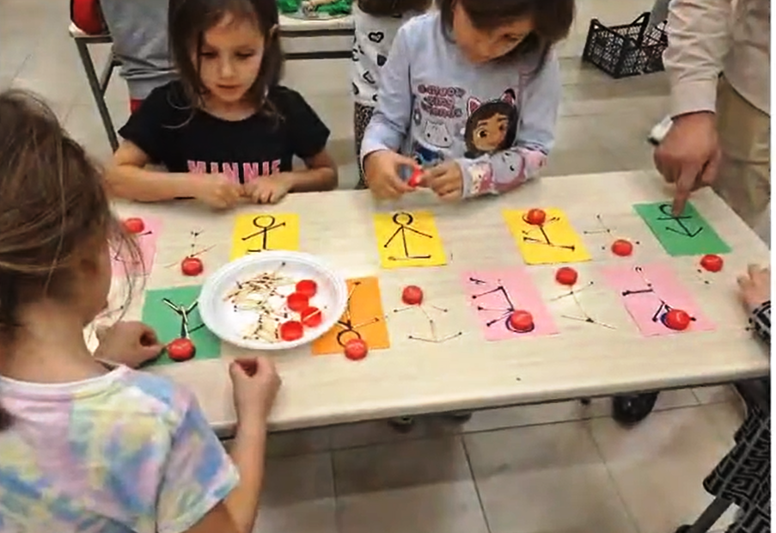
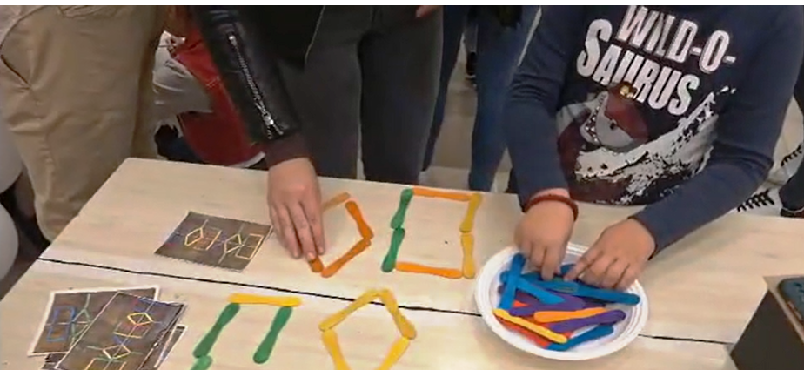

Slide 14
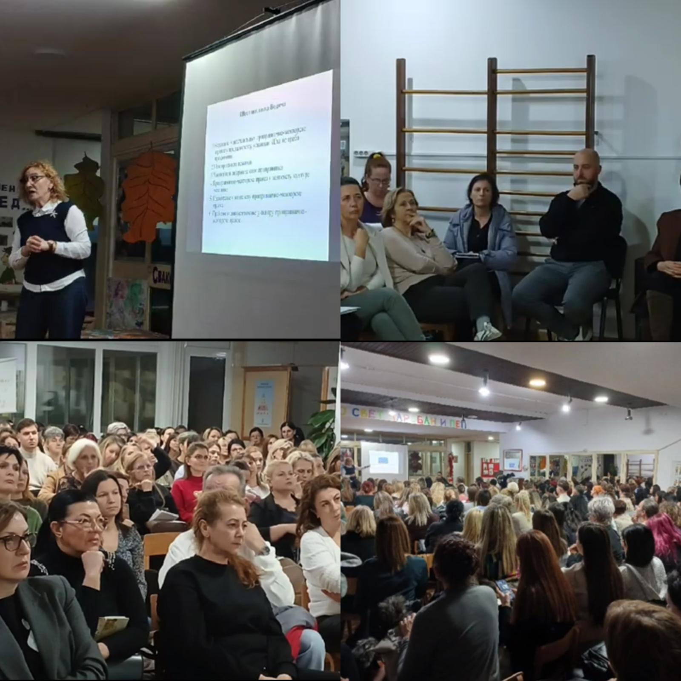
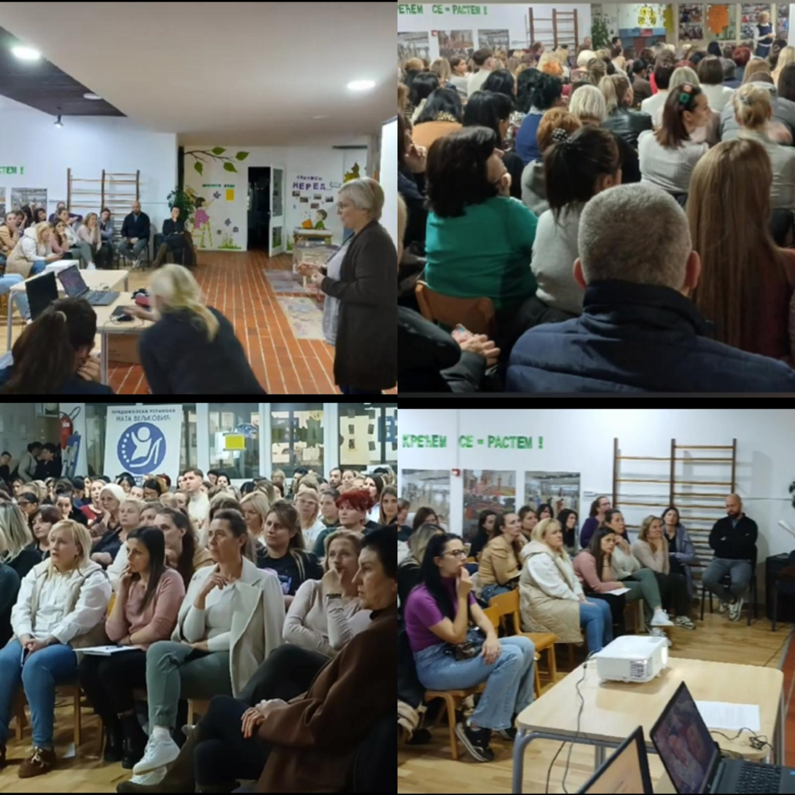
Седница Васпитно-образовног већа на коме су стручни сарадник и васпитачи изложили две стручне теме:
Менторство-приказ водича за васпитаче у предшколским установама
Овквир дигиталних компетенција васпитача са примерима из праксе.

Slide 15
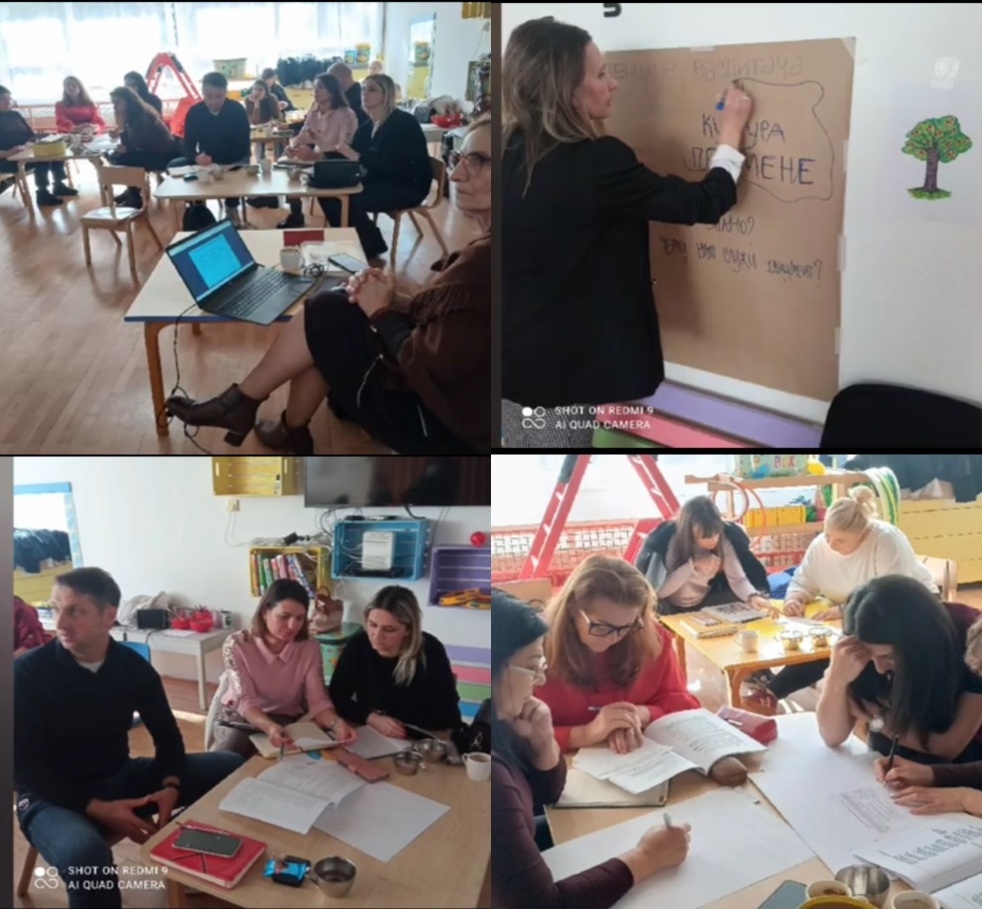
Састанак главних васпитача у вртићу Звончић. Компетенције васпитача (Компетентан васпитач-компетентно дете). Размена увида практичара, услов унапређивања квалитета рада.

Slide 16
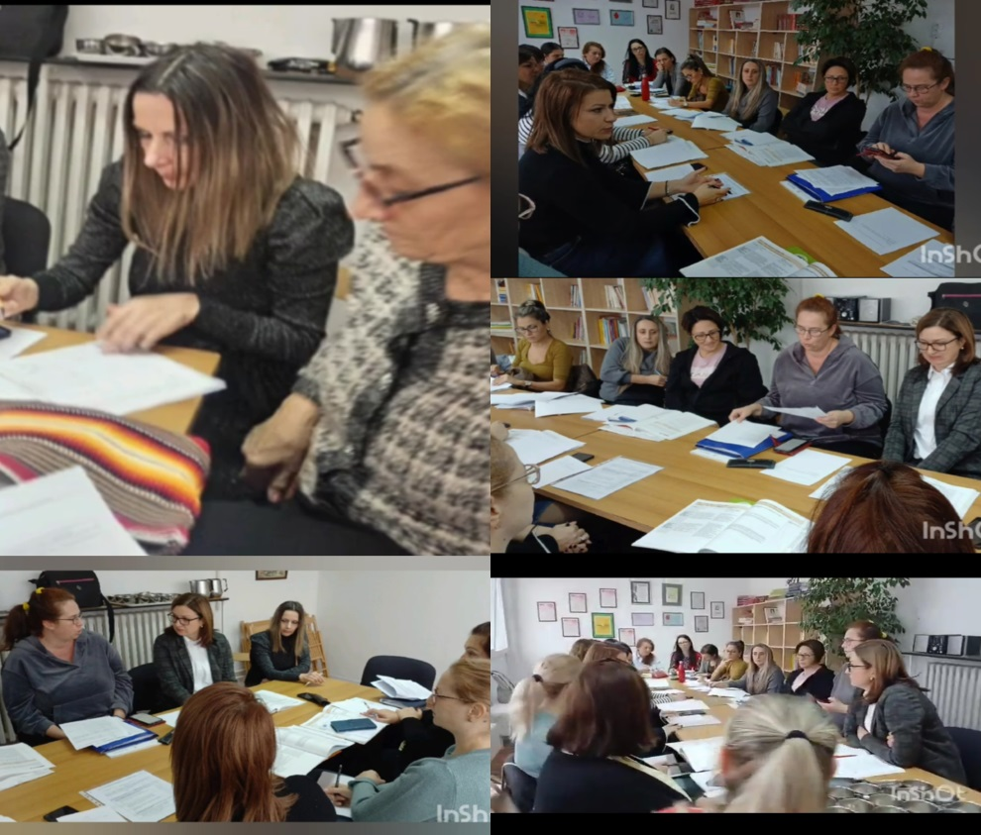
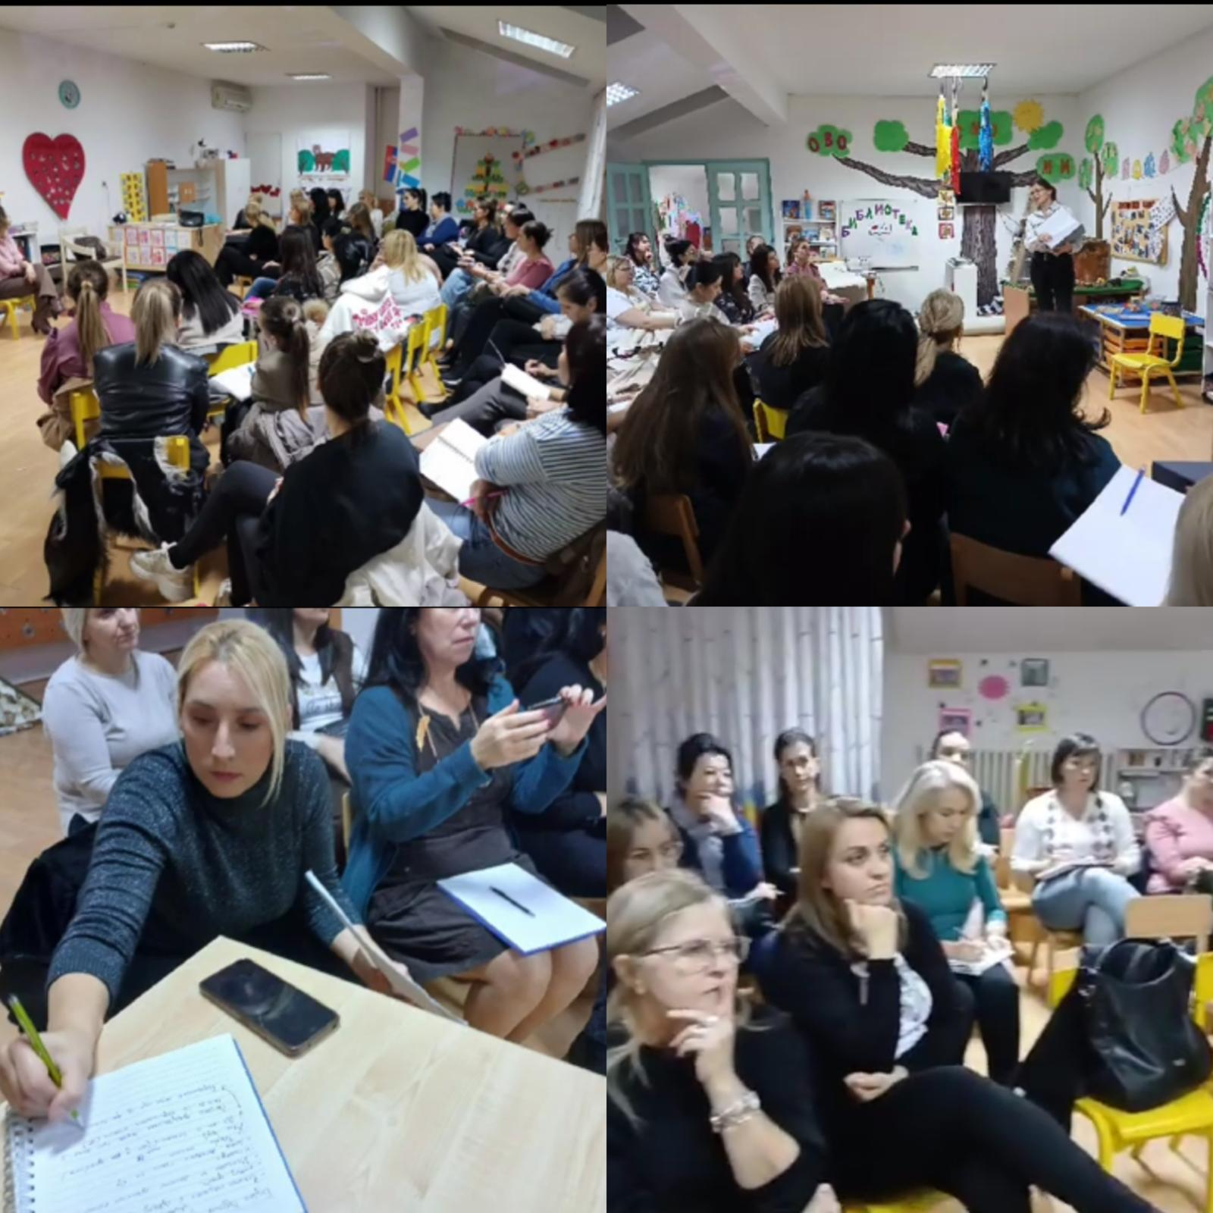
Састанак Тима за СВ
Састанак Тима за СУ

Slide 17
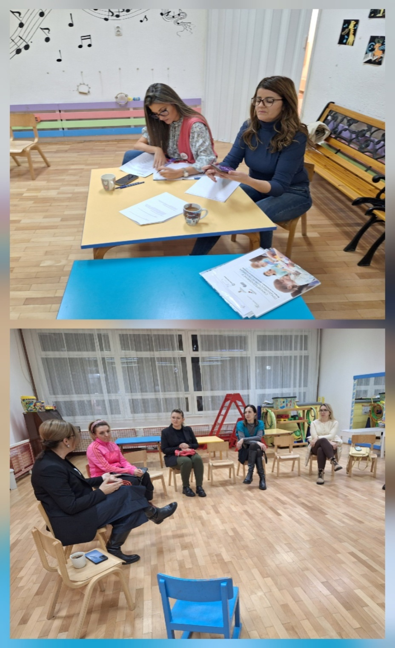
Фокус група -
Састанак са родитељима у организацији Тима за СВ

Slide 18
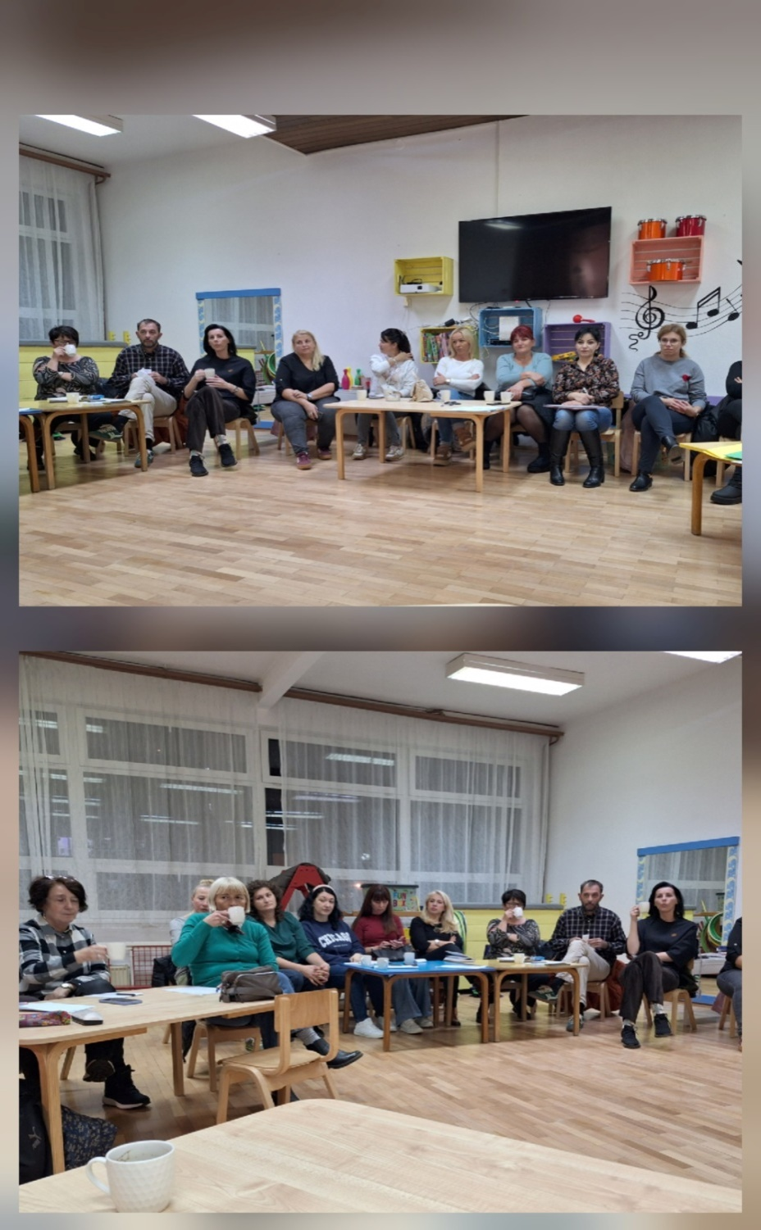
Заједница 3.
практичари из вртића Бисери, Владо Јурић, Звончић, Дечији клуб, Лептирић, Лане
У вртићу Звончић, практичари реализатори програма у години пред полазак у школу у размени увида о развијању реалног програма са сарадником

Slide 19
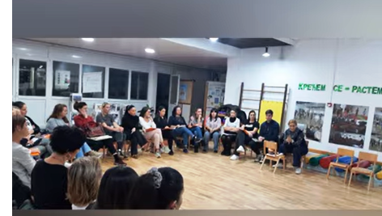
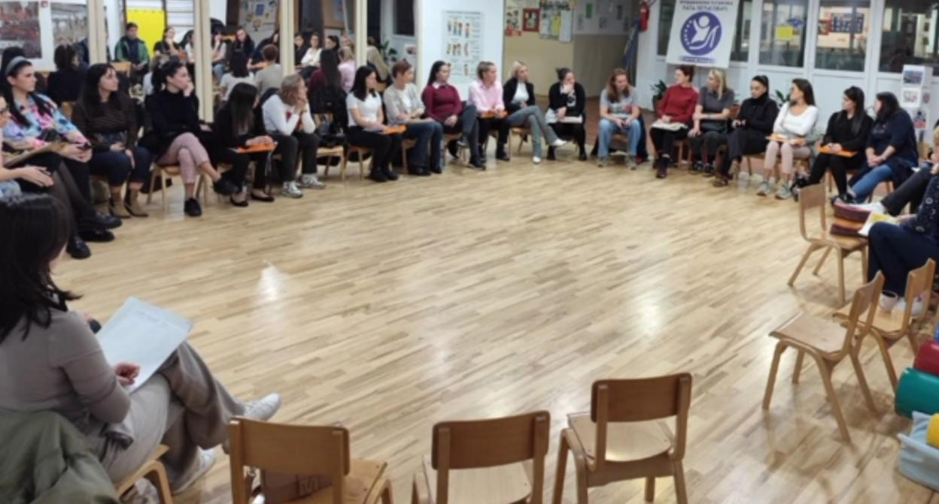
Заједница учења 3. васпитача у групама деце од 3 године до укључивања у програм припреме за школу
Практичари из вртића Невен, Звончић, Дечји клуб, Лептирић и Лане и стр.сарадник

Slide 20
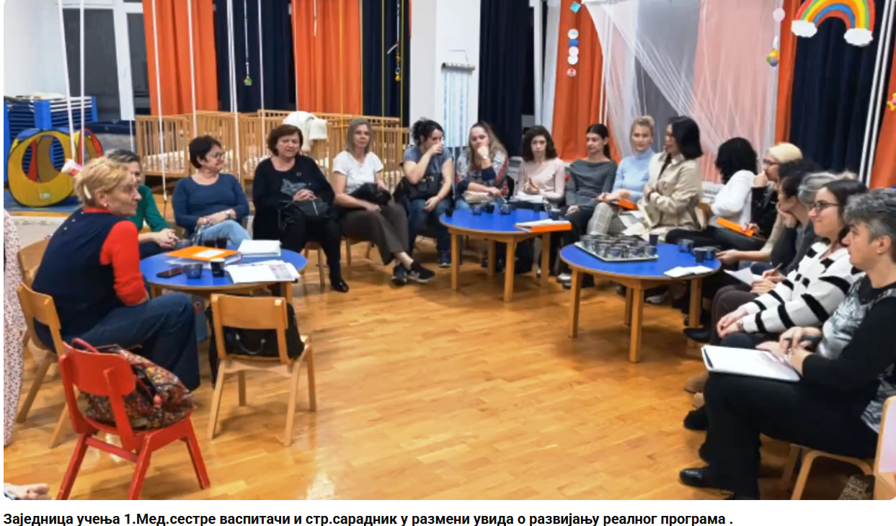
Заједница учења 2:мед.сестре- васпитачи
Практичари из вртића Наша радост, Сунце, Пчелица, Лабуд, Звончић, Дечји клуб и стр.сарадник у размени увида о развијању реалног програма

Slide 21
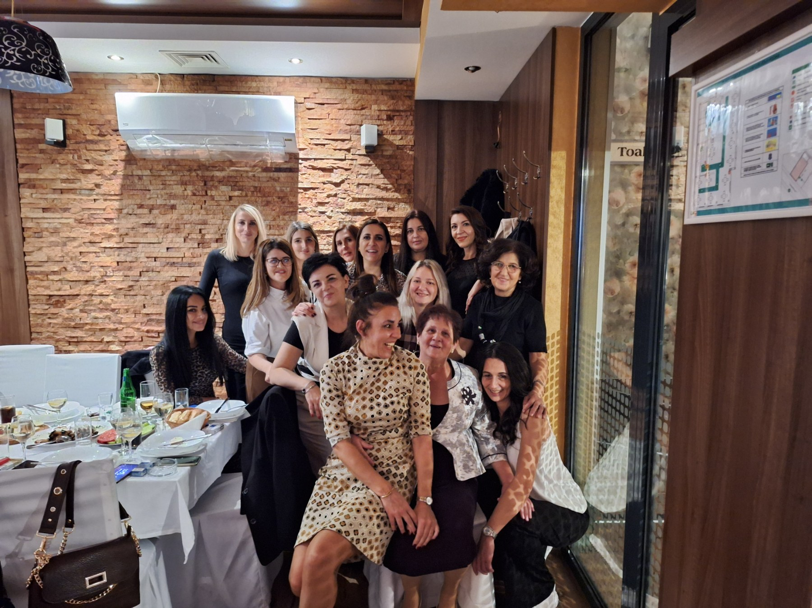
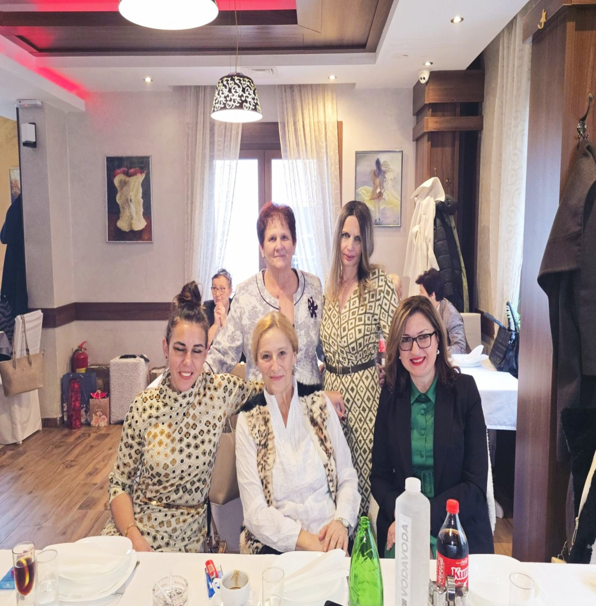
Васпитачи вртића Звончић и стр.сарадници на прослави испраћаја у пензију колегинице Миријане Миленковић

